Slide 1

신용카드 자격 분석
C조(어벤져스 TEAM)

Slide 2



프로젝트 목차
1. 팀 구성 및 역할
2. 목표 수립
A
3. 수행 절차 및 방법
B
4. 수행 결과
5. 자체 평가 의견
C
Notes:
목차 간략하게

Slide 3




01 팀 구성 및 역할
김명호
길현경
김지민
이찬희
데이터 분석
총괄 책임
데이터 분석
Ppt 제작 및 검수
데이터 분석
Ppt 제작 및 검수
데이터 분석
Ppt 발표

Slide 4


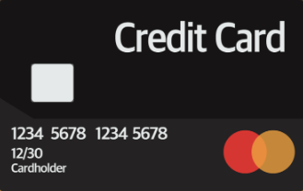


02 목표 수립
Our
Mission
신용카드 자격 적합 여부를 판별하는 분석 및 모델링
이번 프로젝트 분석을 통해
신용카드 자격 적합성(Credit Card Qualification)을 판별하는 모델을 개발하여
카드 사용 고객의 자격 조건을 관리하고자 한다.

Slide 5
수행 절차 및 방법 - 데이터 전처리 목차
데이터 확인
라벨링
Heatmap
Outliers
Feature Importances
스케일링

Slide 6
03 수행 절차 및 방법 - 데이터 전처리
데이터 확인
print(datasets.shape) 를 통해 데이터의 개수는 245725개, 컬럼의 개수는 11개임을 확인
print(datasets.columns) 를 통해 컬럼에는 ID, Gender, Age, Region_Code, Occupation, Channel_Code, Vintage, Credit_Product, Avg_Account_Balance, Is_Active, Is_Lead 가 있음을 확인
Is_Lead: 자격 여부 (==Target, value=[0, 1])
각 Feature의 의미
ID: 각 행의 unique한 값
Gender: 고객의 성별
Age: 고객의 나이
Region_Code: 고객의 지역 코드
Occupation: 고객의 직업 분류
Channel_Code: 고객의 유입 경로 코드
Vintage: 계좌 개설 경과 기간
Credit_Product: 신용 상품
Avg_Account_Balance: 평균 계좌 잔고
Is_Active: 활성화 여부

Slide 7
03 수행 절차 및 방법 - 데이터 전처리
라벨링
LabelEncoder()
String
0.XXf
Notes:
라벨링 함수 언급만

Slide 8
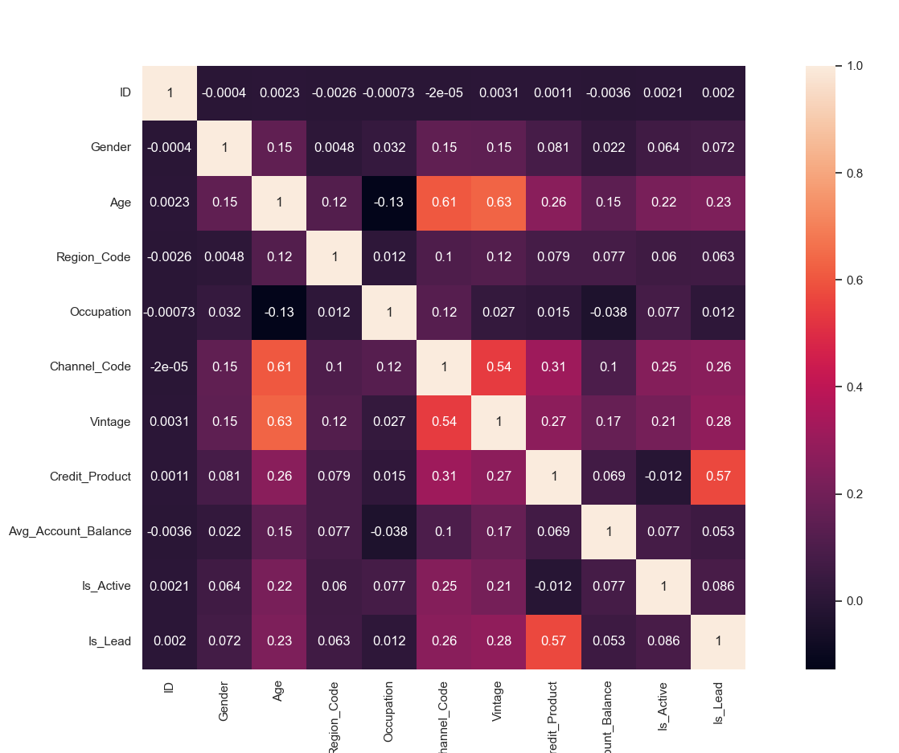
03 수행 절차 및 방법 - 데이터 전처리
데이터 시각화 - Heatmap
< 그림 1. Heatmap 그래프 >
Notes:
히트맵 내용 간략하게 언급만 하는정도

Slide 9
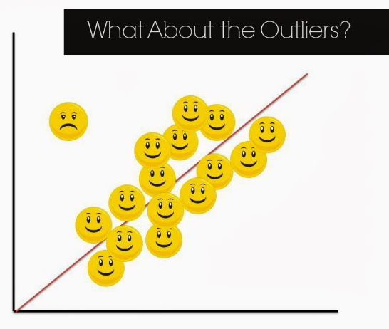

03 수행 절차 및 방법 - 데이터 전처리
Outliers 처리
drop
contamination
0.2
<EllipticEnvelope>
< 그림 2. Outliers 설명도 >

Slide 10
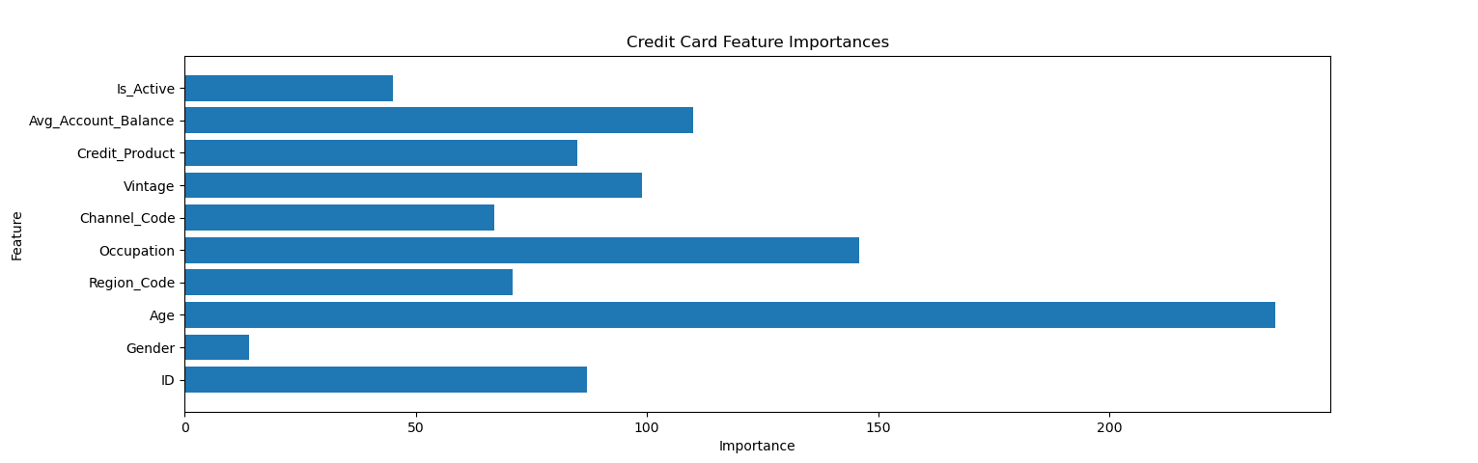
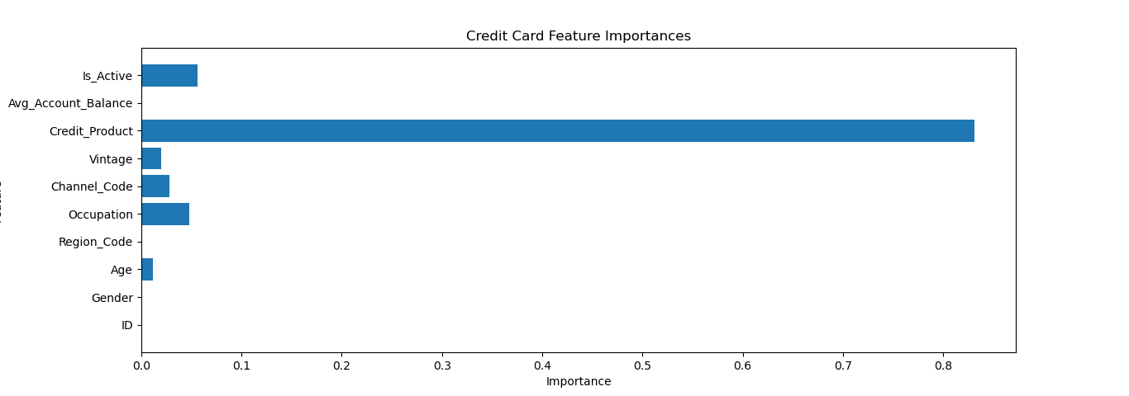
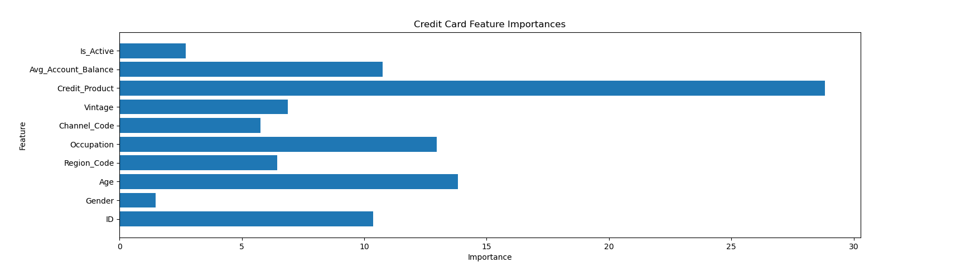
03 수행 절차 및 방법 - 데이터 전처리
데이터 시각화 - Feature Importances -> 불필요 Feature Drop
LGBMClassifier
SelectFromModel()
XGBClassifier
CatBoostClassifier
< 그림 3. Feature Importances 그래프 >

Slide 11
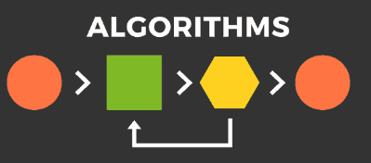


03 수행 절차 및 방법 - 데이터 전처리
스케일링
StandardScaler()
Best

Slide 12
03 수행 절차 및 방법 - 모델 구성 ~ 컴파일,훈련
Deep Learning - Sequential
Machine Learning - Voting Classifier
Dense(128, activation=“relu”)
Dense(64)
Dense(32, activation=“relu”)
Dense(64)
Dense(1, activation=“sigmoid”)
train_size=0.68, test_size=0.12,
random_state=7211
epochs=100
batch_size=128
kfold
(n_splits=8, random_state=623)
VotingClassifier (XGB+LGBM+CAT)
acc = cross_val_score(model, x, y, cv=kfold)
Notes:
12-15함축

Slide 13

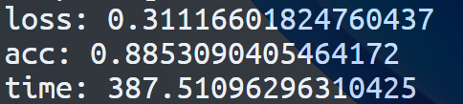

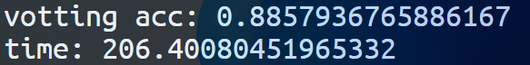
04. 수행 결과 - 평가, 예측
Accuracy 값 측정 - DL / ML
Deep Learning
Machine Learning

Slide 14

ㅍㅍ
05 자체 평가 의견
데이터 분석
95점
커뮤니케이션
92점
실무 활용도
89점
Project
완성도
94점
Result
92.5점
총평 및 피드백
잘된 점 : 데이터 분석 goal에 적합한 프로젝트 진행이 된 점
부족한 점 : 데이터 PR하는 능력
보완할 점 : 팀원 개개인의 역량을, 최대한 발휘할 수 있는 참여형 프로젝트가 되도록 노력

Slide 15








개발 환경에 활용한 도구 + 참고 레퍼런스

Slide 16
질문 있으신가요?
THANK
YOU
QnA?
YOURNAME

